Slide 1
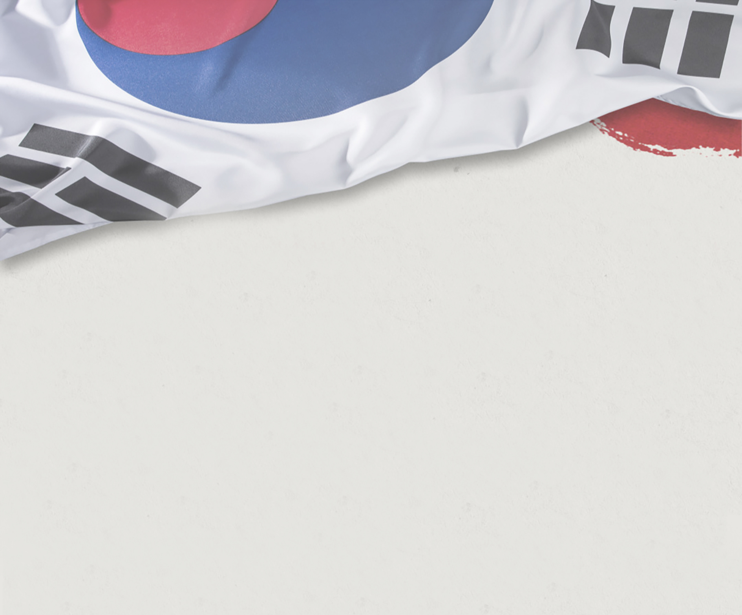
오래 기억하겠습니다. 麟蹄의 獨立運動
인제군독립운동가찾기본부

Slide 2
■ 취지 및 동기
-임시정부 수립 및 3.1운동 100주년 기념
-독립운동가 및 후손을 찾아 체계적인 관리
-인제의 동학운동 관련 연구가 미흡하였던 점을 고려
-독립운동가 발굴과 선양사업 전개
-군민의 자긍심 고취

Slide 3
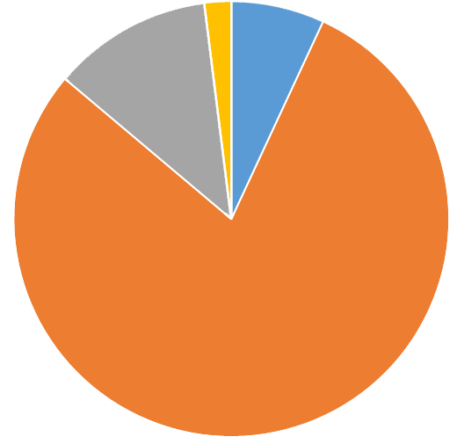
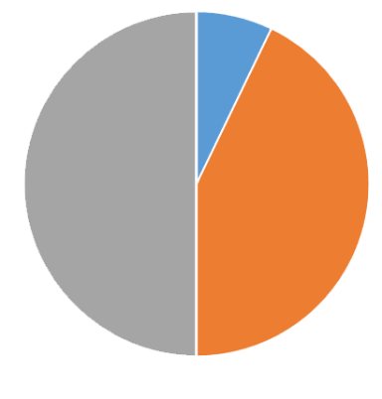
■ 독립운동가 관리 현황
항일운동
독립운동
만세운동
2
7
12
101명
독립운동
1
80
6
12명
5
의병활동
의병활동
만세운동
2018년
2021년

Slide 4
■ 읍·면별 분포 현황
상남면 4
서화면 13
기린면 9
인제읍 42
101명
북면 17
남면 16

Slide 5
■ 연고지별 현황
주소 6
본적 10
101명
본적, 주소 85

Slide 6
■ 서훈자 훈격별 현황
건국훈장 독립장 | 1명-김종철
건국훈장 애국장 | 4명-마영규, 전봉학, 정재근, 장조민
건국훈장 애족장 | 2명-김성서, 김진현
건국포장 | 1명-정원팔
대통령 표창 | 4명-김원배, 김윤신, 서병선, 이동근
총 | 12명

Slide 7
■ 인제 관내의 독립운동
◈ 의병 활동 개황
-기간 : 1907년 8월 15일 ~ 1910년 7월 28일
* 집중기간: 1908년 01월 ~ 05월
-장소 : 인제 전역
-전투 회수 : 59회
-주요 전투 : 백담사 전투(천설령,창암점),현창리 전투(하마로)
-의병 희생자 : 370명(사망 230명, 사상자 128명, 포로 12명)

Slide 8
■ 인제 관내의 만세운동
-기간: 1919년 03월 ~ 05월
-서병선(군청 근무)이 주도하여 03월 28일 만세운동 계획
-이병찬(춘천감리교회 목사) 김흥범, 정경운(권사)을 통하여
독립선언문 입수
-사전에 계획이 탄로나 주동자들이 체포되어 무산
-주요인물 15명이 체포 서병선, 이성종, 이종성, 심한구,
김창수 등이 징역 6월 형
-1919년 05월 09일 천도교인 수 천여 명이 독립만세운동
전개(신한민보)

Slide 9
▶ 김동완 / 金東完(日名 金谷永倉) 1922~
■ 독립운동가 프로필
본적: 인제군 인제읍 합강리 354번지
주소: 경성부/京城府 범동/苑洞 108번지
활동내역
-일본대학 예술과 예과 창작과 재학
김규엽 등과 교류 조선독립운동 실행을 협의 후 농촌 계몽운동
-1943년 4월 체포 징역 1년 6월 형

Slide 10
▶ 남천우/南靝祐 1895.2.24~
본적: 홍천군 화촌면 군업리 7~8번지
주소: 인제군 인제읍 상동리 170번지
활동내역
신학대학 졸업 후 가평. 양구 지역에서 목회활동
1931년 10월에는 동아일보 홍천지국 인제분국장으로 임명
1933년 12월 민족사상고취와 비밀결사 건으로 감시대상이 되어 이듬 해 1월에 의원해직
1935년 1월 십자가당 사건 연루 체포되어 징역 1년 6월 형

Slide 11
▶ 서동철/徐東轍 1918~
본적: 홍천군 동면 노천리/魯川里 1182번지
주소: 인제군 기린면 현리
활동내역
-1942년 춘천공립고등학교 졸업
-1942년 6월 홍천금융조합 견습 사원 입사
-1942년 8월 인제금융조합현리지소로 발령받고 기린으로
이주
-재학 중, 상록회 활동으로 동년 12월에 체포되었으나
기소유예

Slide 12
▶ 성기옥/成己玉
◼본적:인제읍 상동리 112번지
◼주소:동경시 우입구 조도전학권정 22번지
◼활동내역
-1941년 관비 유학생으로 조도전고등공과생으로 옥천문웅과
함께 독립운동을 전개
-요시찰 인물로 감시를 당하다가 이듬 해 1월에 체포
-동년 7월 8일 동경형사지방재판소 검사국으로 송치.

Slide 13
▶ 이성근/李盛根
본적 : 인제군
주소 : 인제군
활동내역
조선 ○○단원으로 북청에서 군자금 모금 활동 중
원산경찰서에 체포
* 자료 미확보로 전후 내용 파악 지난

Slide 14
▶ 이창림/李昌林 1891~1977
본적 : 인제군 북면 용대리 907번지
주소 : 경기도 의정부 호원동 망월사/望月寺
활동내역
법명/法名은 춘성/春城이며, 법호/法號는 춘성/春性.
무애도인/無碍道人
- 만해 한용운 선사의 제자로 옥바라지
- <조선독립의서> 반출 및 밀지를 임시정부에 전달
- 1977년 봉국사에서 세수 87세. 법랍 74세로 입적

Slide 15
▶ 장조민/張朝民 1907.01. 19.~1967. 02. 01.
본적 : 평안북도/平安北道 선천/宣川
주소 인제군 남면 신남리/新南里 유목동/楡木洞
활동내역
1922년 서로군정서에 입대 하며 독립운동 시작.
19924년 사이토/재등실 총독을 기습
1928년 6까지 중국. 만주 각지에서 무장투쟁
1943년 10월 광복군에 입대 후 한광반 조직 편성. 임시정부에 파송
1967년 3월 1일 자택에서 별세
1990년 건국훈장 애족장 추서

Slide 16
▶ 권병달/權炳達 28세
본적: 인제군 서화면 서화리
주소: 인제군 서화면 서화리
▶ 권임명/權任明 36세
본적: 인제군 군내면 상동리
주소: 인제군 군내면 상동리
활동내역
- 의병대장 이강년 휘하에서 활동 중 오세암에 유숙하다 적의 기습 공격을 받음
- 설악산을 중심으로 수 차례 일본군과 교전 하다 체포

Slide 17
▶ 김경칠/金敬七 17세
본적: 인제군 군내면 가리산
주소: 인제군 군내면 가리산
▶ 김계창/金桂昌 28세
본적: 인제군 북면 송학동/松鶴洞
주소: 인제군 북면 송학동/松鶴洞
활동내역
의병대장 이강년 휘하에서 활동 중 오세암에 유숙하다 적의 기습
공격을 받음
설악산을 중심으로 수 차례 일본군과 교전 하다 체포

Slide 18
▶ 김군섭/金君燮 37세
본적 : 인제군 군내면 덕적리
주소 : 인제군 군내면 덕적리
활동내역
의병대장 이강년 휘하에서 활동 중 오세암에 유숙하다 적의 기습 공격을 받음
설악산을 중심으로 수 차례 일본군과 교전 하다 체포
▶ 김기옥/金奇玉 1880~
본적: 인제군 북면 하동리
주소: 인제군 북면 하동리
활동내역
노면성 휘하에서 의병활동. 직업은 농업

Slide 19
▶ 김덕오/金德五 35세
본적 : 인제군 남면 두무동
주소 : 인제군 남면 두무동
활동내역
1908년 이준명, 정원팔 지휘 하에 남면 유목정, 상수내리,
관대리, 마두리에서 일군과 교전
▶ 김문여/金文汝 1872~
본적 : 인제군 내면 가아리
주소 : 인제군 내면 가아리
활동내역
노면성 휘하에서 의병활동. 직업은 목수

Slide 20
▶ 김병섭/金炳燮 1854~
본적 : 인제군 북면 상동리
주소 : 인제군 북면 상동리
활동내역
- 장현수 의진에서 활동. 직업은 농업
▶ 김선인/金先仁 1839~
본적: 인제군 북면 하동리
주소: 인제군 북면 하동리
활동내역
노면성 의진에서 활동. 직업은 포수

Slide 21
▶ 김성락/金聖洛 40세
본적 : 인제군 인제면 서리
주소 : 인제군 인제면 서리
활동내역
- 이강년 휘하에서 활동하면서, 수차례 일군과 교전
▶ 김성운/金成云 1861~
본적: 인제군 서화면 천도리
주소: 인제군 서화면 천도리
활동내역
노면성 휘하에서 활동. 직업은 농업

Slide 22
▶ 김암오/金岩五
본적: 인제군 북면 원통리
주소: 인제군 북면 원통리
활동내역
- 장현수 의진에서 활동, 직업은 농업
▶ 김억천/金億千 23세
본적: 인제군 군내면 동리
주소: 인제군 군내면 동리
활동내역
- 이강년 휘하에서 활동하면서, 수 차례 일군과 교전

Slide 23
▶ 김원거/金元巨 1853~
본적: 인제군 군내면 가리산리
주소: 인제군 군내면 가리산리
활동내역
1907년 주광식 휘하에서 인제. 홍천. 양양. 고성 등지에서
군자금 모금 활동
1908년 2월 설악산 일대에서 수 차례 일군과 교전 중 잠
시 자택에 들렸다 체포
▶ 김원배/金元培 1895 ~
본적: 인제군 내면 광원리
주소: 인제군 기린면 방동리
활동내역
- 1907년 남태영 휘하에서 활동
- 1942년 11월 보안법 위반으로 체포. 징역 1년 6월 형

Slide 24
▶ 김원실/金元實:
본적 : 인제군 기린면 상남리 송봉/松峰 18통 10호
주소 : 인제군 상남면 상남리
활동내역
- 박화암 의진에서 활동하다 뒤에 한상렬 휘하에서 활동
- 1910년 동료들을 규합하여 김종철을 의병장으로 추대
하면서 활동재개
- 홍천. 인제. 강릉 등지를 오가며 군자금 모금 활동 전개
- 1915년 8월까지 친일 인사 가옥 방화. 밀정자. 부일배를
처단하다 체포
- 경성지방법원에서 징역 15년 형을 받음

Slide 25
▶ 김윤기/金允基 1877~
본적 : 인제군 서화면 천도리
주소 : 인제군 서화면 천도리
활동내역
- 노면성 의진에서 활동, 직업은 농업
▶ 김윤배/金允倍 19세
본적: 인제군 서화면 장승동
주소: 인제군 서화면 장승동
활동내역
- 최천년 의진에서 활동, 직업은 승려

Slide 26
▶ 김응열/金應烈 24세
본적: 인제군 남면 두무동
주소: 인제군 남면 두무동
활동내역
1908년 3월 이준명, 정원팔 지휘 하에 남면 일원에서
수 차례 일군과 교전
▶ 김인화/金仁化 48세
본적: 인제군 남면 음양리
주소: 인제군 남면 음양리
활동내역
1908년 3월 이준명, 정원팔 지휘 하에 남면 일원에서
수 차례 일군과 교전

Slide 27
▶ 김자삼/金自三 1863~
본적: 인제군 군내면 가아리
주소: 인제군 군내면 가아리
활동내역
- 장현수 의진에서 활동. 직업은 포수

Slide 28
▶ 김제렬/金濟烈
■ 본적 : 기린면 방동1리
■ 주소 : 기린면 방동1리
■ 활동내역 :
-1907년 의병대장으로 활동하다 전사했다고 한다.
-같은 해 10월 1일과 2일에 걸친 현창리 전투에서 전사한
것으로 추측
김종근. 김종철. 김진옥. 김춘선. 김진현. 김춘택. 김치오. 김화경. 마영규. 민선모.
박경호. 박백교. 박순모. 박여천/ 박원서. 박월칠. 박태경. 송인홍. 심득보. 심주섭.
심하군. 안순보. 양경순. 양재문. 엄도복. 오금능. 용문원. 유몽룡. 이건규. 이규호.
이성모. 이춘화. 이현노. 이형재. 임성현. 전봉엽. 전봉학. 정경집. 정복동. 정원팔.
정재근. 진공삼. 진봉락. 진준구. 차덕초. 최사성. 최성일. 최순칠. 최원경. 최이달.
최취효. 최태준. 함덕칠. 함인선. 현경언. 고봉윤. 김명석. 김성서. 김옥인. 김윤신.
김창수. 서병선. 심한구.

Slide 29
▶ 김종철/金鍾鐵 1880.3.24.~1917.4.19. 본명 종환/鍾煥. 이명 광옥/光玉
본적: 인제군 기린면 방동리 사동/寺洞
주소: 경상북도 봉화군 물야면 가평리/佳坪里
활동내역
- 1907년 고광순 의진에서 부장으로 활동하다
- 그해 8월 박화암을 의병장으로 추대하면서 관포수 100여명
을 모집
- 1908년 2월 양양수비대에 체포 되고, 압송도중 탈출 후 피신
- 1909년 3월 경북 봉화로 이주하면서 종철로 개명
1910년 의병활동 재개 후 친일인사 처단 및 군자금 모금활동
중 체포
- 1916년 11월 경성복심원에서 사형선고
- 1995년 건국훈장 독립장 추서

Slide 30
▶ 김진옥/金振玉 23세
본적 : 인제군 동면 원대리
주소 : 인제군 동면 원대리
활동내역
- 이강년 휘하에서 활동하면서 수 차례 일군과 교전
▶ 김춘선/金春先 23세
본적: 인제군 남면 가로리
주소: 인제군 남면 가로리
활동내역
- 이강년 휘하에서 활동하면서 수 차례 일군과 교전

Slide 31
▶ 김진현/金晋鉉(炫) 1873~
본적: 인제군 서화면 천도리
주소: 인제군 서화면 천도리
활동내역
1907년 노면성 휘하에서 인제. 양양. 강릉 일대에서
일군과 교전
- 강릉 교전에서 패한 후 피신 중 체포
- 1910년 4월 경성공소원에서 폭도죄로 징역 2년 형
- 1995년 건국훈장 애족장 추서

Slide 32
▶ 김춘택/金春澤 29세
본적: 인제군 인제면 동리 문연
주소: 인제군 인제면 동리 문연
활동내역
- 이강년 휘하에서 활동하면서 수 차례 일군과 교전
▶ 김치오/金致五 36세
본적: 인제군 남면 갑둔리
주소: 인제군 남면 갑둔리
활동내역
- 1908년 이준명. 정원팔 지휘 하에 남면 일대에서 수 차례
일군과 교전

Slide 33
▶ 김화경/金化京 29세
본적: 인제군 남면 유목정
주소: 인제군 남면 유목정
활동내역
1908년 이준명. 정원팔 지휘 하에 남면 일대에서 수 차례
일군과 교전

Slide 34
▶ 마영규(응섭)/馬英奎(應燮) 1894~1929. 일명 남룡/南龍
본적: 홍천군 두촌면 원동리/遠洞里
주소: 인제군 인제읍 귀둔리
활동내역
1921년 9월 장총단에 가입하여 의병활동 시작하면서 두촌 경찰관주재소 습격
1927년 11월까지 춘천. 홍천. 인제 등지에서 24차례의 군자금 모금과 경찰서 습격 등 의병활동을 전개하다 체포
1928년 9월 강도살인. 강도미수 등의 죄목으로 사형을 언도 받고 2차례의 항소 끝에 1929년 2월에 사형판결 확정
2002년 건국훈장 애국장 추서

Slide 35
▶ 민선모/閔善模 1871~
본적: 인제군 남면 정자막리
주소: 인제군 남면 정자막리
활동내역
- 박화남 의진에서 활동. 직업은 농업.
▶ 박경호/朴景浩 41세
본적: 인제군 동면 하추동
주소: 인제군 동면 하추동
활동내역
- 이강년 휘하에서 활동하면서 수 차례 일군과 교전.
직업 포수

Slide 36
▶ 박백교/朴伯敎 60세
본적: 인제군 인제면 동리
주소: 인제군 인제면 동리
활동내역
- 이강년 휘하에서 활동하면서 수 차례에 걸쳐 일군과 교전.
▶ 박순모/朴順模 1878~
본적: 인제군 동면 귀둔리 8통 1호
주소: 인제군 동면 귀둔리 8통 1호
활동내역
1907년 이춘배의 권유로 박화남 의진에 입대하여 일군과 교전
양양. 인제. 양구 등지를 오가며 군자금 70여 원을 모금하다
동료 송인홍의 진술로 체포

Slide 37
▶ 박여천/朴汝千 1879
본적: 인제군 북면 어두은리/魚頭云里
주소: 인제군 북면 어두은리/魚頭云里
활동내역
- 1908년 노면성 의진에서 활동. 직업은 농업.
▶ 박원서/朴元瑞 1880.1.28~
본적: 인제군 군내면
주소: 인제군 내면 창촌리
활동내역
1909년 양윤숙 의진에서 활동하다 일본수비대에 체포되어 호송 중 탈출
1942년 11월 철원지청에서 보안법위반으로 징역 1년 형

Slide 38
▶ 박월칠/朴月七 20세
본적: 인제군 남면 화탄리
주소: 인제군 남면 화탄리
활동내역
- 이강년 휘하에서 활동하면서 수차례 일군과 교전
▶ 박태경/朴泰景 34세
본적: 인제군 동면 귀둔리
주소: 인제군 동면 귀둔리
활동내역
- 이강년 휘하에서 활동하면서 수 차례 일군과 교전

Slide 39
▶ 송인홍/宋仁弘 1878~
본적: 인제군 동면 귀둔(혼)리
주소: 인제군 동면 귀둔(혼)리
활동내역
1907년 박화남 의진에서 활동 중 평창에서 일군과 교전에서 피해를 입어
피신
1910년 2월에 체포되어 심한 고문에 못 이겨 동향인 박순모를 고발
같은 달 27일 체포된 박순모 취조 과정에서 간수자의 소홀한 틈을 이용 탈출
▶ 심득보/沈得甫 37세
본적: 인제군 서화면 서화리
주소: 인제군 서화면 서화리
활동내역
<폭도에 관한 편책>에 ‘1908년 7월 12일 귀순의사를 밝혀 면죄처분
하였다.’ 라고 기록

Slide 40
▶ 심주섭/沈周燮 1869~
본적: 인제군 서화면 (이포리 화학동)
주소: 인제군 서화면 (이포리 화학동)
활동내역
강원도경찰부장 보고서에 “부장으로 지목되는 의병 심주섭을 쫓고 있다.”
<폭도에관한 편책> ‘평강군 고십면에서 폭도침입의 건’에도 심주섭을 비장/匪將이라고 명시
▶ 심하군/沈河君 1879~
본적: 함경남도 단천군 복귀면 기암리
주소: 인제군 북면 원통리
활동내역
- 1908년 장현수 의진에서 활동. 직업은 농업.

Slide 41
▶ 안순보/安順甫 1865~
본적: 인제군 인제면 상동리
주소: 인제군 인제면 상동리
활동내역
- 1908년 장현수 의진에서 활동. 직업은 농업
▶ 양경순/楊敬淳 1873~
본적: 인제군 군내면 가아리
주소: 인제군 군내면 가아리
활동내역
- 1908년 노면성 의진에서 활동. 직업은 농업.

Slide 42
▶ 양재문/梁在文 30세
본적: 인제군 군내면 합강리
주소: 인제군 군내면 합강리
활동내역
- 이강년 휘하에서 활동하면서 백담사 인근에서 수 차례 일군과 교전.
▶ 엄도복/嚴道福 26세
본적: 인제군 인제면 동리 문연
주소: 인제군 인제면 동리 문연
활동내역
이강년 휘하에서 활동하면서 백담사 인근에서 수 차례 일군과 교전.

Slide 43
▶ 오금능/吳金能 32세
본적: 인제군 군내면 상동리
주소: 인제군 군내면 상동리
활동내역
이강년 휘하에서 활동하면서 백담사 인근에서 수 차례 일군과
교전.
▶ 용문원/龍文元 32세
본적: 인제군 남면 음양리
주소: 인제군 남면 음양리
활동내역
-1908년 3월 이준명. 정원팔 지휘 하에 남면 일원에서 수 차례
일군과 교전 중 체포.

Slide 44
▶ 유몽룡/柳梦龙 36세
본적: 인제군 북면 한계동
주소: 인제군 북면 한계동
활동내역
이강년 휘하에서 활동하면서 백담사 인근에서 수 차례 일군과
교전중 체포.
▶ 이건규/李建奎 33세
본적: 인제군 동면 하추동
주소: 인제군 동면 하추동
활동내역
이강년 휘하에서 활동하면서 백담사 인근에서 수 차례 일군과 교전 중 체포.

Slide 45
▶ 이규호/李圭鎬 29세
본적: 인제군 북면 서호리
주소: 인제군 북면 서호리
활동내역
이강년 휘하에서 활동하면서 백담사 인근에서 수 차례 일군과
교전 중 체포.
▶ 이성모/李聖模 28세
본적: 인제군 남면 두무동
주소: 인제군 남면 두무동
활동내역
1908년 3월 이준명. 정원팔 지휘 하에 남면 일원에서 수 차례
일군과 교전 중 체포.

Slide 46
▶ 이춘화/李春化 31세
본적: 인제군 군내면 남리
주소: 인제군 군내면 남리
활동내역
이강년 휘하에서 활동하면서 백담사 인근에서 수 차례 일군과 교전.
인제. 양양수비대 연합 작전에 패한 후 자택에 은신 중 체포 .

Slide 47
▶ 이현노/李鉉魯 ? ~1907.
본적: 인제군 기린면 현리
주소: 인제군 기린면 현리
활동내역
1907년 10월 3일 원주 박재남. 진광옥. 민득보 지휘하에 의병 500이 하마로에서 일군과 격전 중 원주 홍 □□형제와 함께 전사.
이 전투에서 적장 암본의행을 사살하는 등 큰 성과를 거둠.
일주일이 지난 후 일군의 보복으로 민가 80여 호가 전소.

Slide 48
▶ 이형재/李衡哉 1875~
본적: 인제군 북면 원통리
주소: 인제군 북면 원통리
활동내역
- 1908년 장현수 의진에서 활동. 직업은 농업.
▶ 임성현/林聖玄 1865~
본적: 인제군 군내면 고사동 피야시
주소: 인제군 군내면 고사동 피야시
활동내역
1907년 박화남 의진에 입대하여 인제 양양 관내에서 군자금 모금 전개.
1908년 5월 인제주재소 순사에게 체포.
6월 7일 소속서로 이동 중 춘천군 사전리 김화겸댁에 숙박하던 중 도피.

Slide 49
▶ 전봉엽/全奉葉 1902~
본적: 인제군 남면 신풍리
주소: 춘천군 북산면 조교리
활동내역
1921년 장총단에 가입 후 홍천. 인제 등지에서 군자금 모금
및 일군과의 수 십여회 교전.
1928년 체포 경성지방법원에서 징역 5년 형을 받아 옥고를 치름.
▶ 전봉학(성오)/全鳳學(成五) 1890~
본적: 인제군 남면 신풍리
주소: 춘천군 북산면 조교리
활동내역
1921년 장총단에 가입 후 홍천. 인제 등지에서 군자금 모금 및 일군과의 수 십 여회
교전.
1927년 11월 체포 1928년 9월 경성지방법원에서 징역 13년 형을 받고 복역 중 옥사.
2010년 건국훈장 애국장 추서.

Slide 50
▶ 정경집/鄭敬集 1873~
본적: 인제군 동면 하추동
주소: 인제군 동면 하추동
활동내역
- 1908년 장현수 의진에서 활동. 직업은 농업.
▶ 정복동/鄭福東 38세
본적: 인제군 군내면 상동리
주소: 인제군 군내면 상동리
활동내역
- 이강년 휘하에서 활동하면서 수 차례 일군과 교전 중 체포.

Slide 51
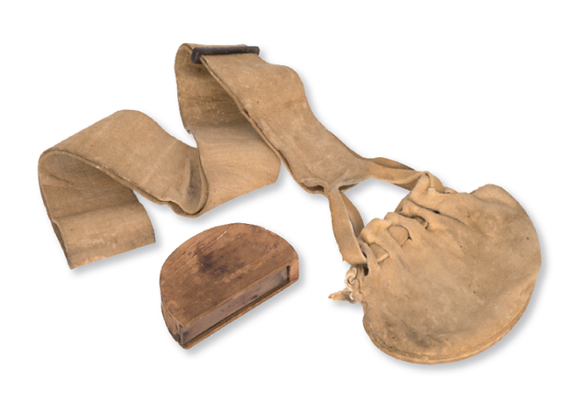
▶ 정원팔/鄭元八 1874~1974
본적: 인제군 서화면 서흥리
주소: 인제군 북면 원통리
활동내역
이강년 휘하에서 의병활동 중,
1908년 3월 이준명과 더불어 260여명 의병 지휘
인제면 가아리, 남면 유목정, 상수내리, 관대리, 가로리, 기린면 엄수동, 현창리, 사평동 등 북면 설악산 요소요소에서 일군과 교전

Slide 52
▶ 정재근/鄭在根 1891~1909
본적: 인제군 서화면 사천리 전동/前洞
주소: 인제군 서화면 서흥리
활동내역
1907년 진□□ 휘하에서 활동 중 1908년 2월 5일 전사하자 방황하다 체포.
1908년 2월 장연수 의진에 가담하여 군자금 모금 활동.
1909년 3월 경성공소원에서 살인내란. 강도죄로 교수형.
2010년 건국훈장 애국장 추서.

Slide 53
▶ 진공삼/陳孔三 40세
본적: 인제군 기린면 상남리
주소: 인제군 기린면 상남리
활동내역
-1907년 진□□ 휘하에서 활동 중 1908년 2월 5일 전사하자
방황하다 체포.
▶ 진봉락/陳奉洛 38세
본적: 인제군 북면 한계동
주소: 인제군 북면 한계동
활동내역
- 이강년 휘하에서 활동하면서 수 차례 일군과 교전 중 체포.

Slide 54
▶ 진준구/陳俊九 1880~
본적: 인제군 서화면 서화리
주소: 인제군 서화면 서화리
활동내역
- 1908년 주광식 의진에서 활동. 직업은 농업.
▶ 차덕초/車德初 1877~
본적: 인제군 동면 귀둔리
주소: 인제군 동면 귀둔리
활동내역
- 1908년 장현수 의진에서 활동. 직업은 농업.

Slide 55
▶ 최사성/崔士成 47세
본적: 인제군 동면 장수대
주소: 인제군 동면 장수대
활동내역
1907년 포수로 진□□ 휘하에서 활동 중 이듬 해 8월
정찰대에 체포.
▶ 최성일/崔聖一 30세
본적: 인제군 군내면 상동리
주소: 인제군 군내면 상동리
활동내역
- 이강년 휘하에서 활동하면서 수 차례 일군과 교전.

Slide 56
▶ 최순칠/崔順七 1872~
본적: 인제군 북면 한계리
주소: 인제군 북면 한계리
활동내역
- 1908년 장현수 의진에서 활동. 직업은 포수.
▶ 최원경/崔元敬 1844~
본적: 인제군 기린면 현리
주소: 인제군 기린면 현리
활동내역
- 1907년 박화남 의진에서 활동 하다 이듬 해 8월 체포.

Slide 57
▶ 최이달/崔而達 37세
본적: 인제군 기린면 서리
주소: 인제군 기린면 서리
활동내역
1907년 진/陳□□ 의진에서 의병활동 중 1908년 2월 진/陳
대장이 전사 후 방황하다 체포
▶ 최취효/崔取孝 37세
본적: 인제군 기린면 하남리
주소: 인제군 기린면 하남리
활동내역
- 이강년 휘하에서 활동하면서 수 차례 일군과 교전 중 체포.

Slide 58
▶ 최태준/崔泰俊 51세
본적: 인제군 북면 원통리
주소: 인제군 북면 원통리
활동내역
- 이강년 휘하에서 활동하면서 수 차례 일군과 교전 중 체포.
▶ 함덕칠/咸德七 47세
본적: 인제군 서화면 화탄리/禾呑里
주소: 인제군 서화면 화탄리/禾呑里
활동내역
- 이강년 휘하에서 활동하면서 수 차례 일군과 교전 중 체포.

Slide 59
▶ 함인선/咸仁善 1881~
본적: 인제군 기린면 동리
주소: 인제군 기린면 동리
활동내역
- 1908년 노면성 의진에서 활동. 직업은 상업.
▶ 현경언/玄景彦 21세
본적: 인제군 기린면 동리
주소:인제군 기린면 동리
활동내역
- 이강년 휘하에서 활동하면서 수 차례 일군과 교전 중 체포.

Slide 60
▶ 고봉윤/高鳳允
본적: 인제군 인제면
주소: 인제군 인제면
▶ 김명석/金明錫
본적: 인제군 인제면
주소: 인제군 인제면
활동내역
서병선을 비롯한 만세운동 주모자들 체포 후 각종 유인물을
배포하며 군민 참여 촉구.

Slide 61
▶ 김성서/金聖西 1851~
본적: 인제군 서화면 천도리
주소: 인제군 서화면 서화리 덕방동/德房洞
활동내역
1907년 노면성 의진에서 활동 중 이듬 해 8월 체포.
1919년 4월 1일 횡성읍내 장터 만세운동에 참여했다가 보안법 위반으로 체포
9월 13일 경성지방법원에서 징역 1년 6월 형을 받고 복역.
2002년 건국훈장 애족장 수여.

Slide 62
▶ 김옥인/金玉仁 1902.1.20~
본적: 인제군 인제면 상동리
주소: 홍천군 홍천면 신장대리
활동내역
1919년 4월 1일 홍천 신장대리 만세운동에 참여하였다가
체포되어 90대의 태형.

Slide 63
▶ 김윤신/金允信 1889. 9.15~ ?
본적: 인제군 서화면 천도리 770번지
주소: 인제군 서화면 천도리 770번지
활동내역
본명은 흥호/興鎬이고, 자는 윤신/允信이며 일명 사윤/四閏이다.
1919년 4월 1일 목면행상으로 횡성읍내로 행상을 나갔다가 만세운동에 참여했다가 체포.
5월 9일 보안법 위반으로 징역 8월 형.
1939년 밀정자와 부일배의 가옥을 불태우다 체포되어 경성지방법원에서 징역 3년 80일 형.
2018년 대통령 표창 추서.

Slide 64
▶ 김창수/金昌洙
본적: 인제군 인제면
주소: 인제군 인제면
활동내역
1919년 3월 서병선의 교우로서 29일 장날을 기하여 만세운동을 준비 하다 체포.
징역 6개월의 형을 받음.
▶ 서병선(병탁)/徐秉善(秉卓) 1900.9.26~ 1973.5. 20.
본적: 인제군 인제면 남북리 289번지
주소: 인제군 서화면 천도리 159번지
활동내역
1919년 인제군청 고용원으로 재직 중 감리교회 원익상의 소개로 춘천에서 독립선언서 입수
3월 29일 장날 만세운동을 기획 추진하던 중 27일에 체포되어 징역 6월 형을 받음.
1993년 대통령 표창 수여.

Slide 65
▶ 심한구/沈漢龜 1899~1953
본적: 인제군 인제면 차평리
주소: 인제군 인제면 차평리
활동내역
1919년 3월 서병선의 교우로서 29일 장날을 기하여 만세운동을 준비 하다 체포.
징역 6개월의 형을 받음.

Slide 66
▶ 이동근/李東根 1899년~
◼본적: 북면 한계리 963번지
◼주소: 북면 한계리 963번지
◼활동내역
-1919년 4월 독립만세 운동에 참여하여 활동하다 체포
되어 징역 5월 형
-2020년 대통령 표창 수여.

Slide 67
▶ 이성종/李聲鍾 1898~
본적: 인제군 기린면 현리
주소: 인제군 기린면 현리
활동내역
1919년 3월 서병선의 교우로서 29일 장날을 기하여
만세운동을 준비 하다 체포.
징역 6개월의 형을 받음.

Slide 68
▶ 이종근/李鍾根 1898~1958
본적: 인제군 인제면 상동리
주소: 인제군 인제면 상동리
활동내역
1919년 3월 서병선의 교우로서 29일 장날을 기하여 만세운동을 준비 하다 체포.
징역 6개월의 형을 받음.
▶ 조경운/趙慶雲
본적: 인제군 인제면 남북리 포곡동
주소: 인제군 인제면 남북리 포곡동
활동내역
서병선을 비롯한 만세운동 주모자들 체포 후 각종 유인물을 배포 하며 군민 참여 촉구.

Slide 69
▶ 김진우/金鎭雨 1883~
본적: 인제군 남면 신월리
주소: 인제군 남면 신월리 95-1번지
활동내역
1935년 12월 22일에 항석/項石 최상덕/崔湘德의 권유로 증산교/甑山敎에 입교.
증산교(일명 人道敎) 간부 48조사/祖師 중 한 명으로 조천사/祖天師 장진군/張眞君으로 활동. 법사 채경대/蔡慶大가 주인이 되는 신조선왕국/新朝鮮王國을 건설한다는 목표로 포교활동과 더불어 활동자금 모금운동을 전개하다 보안법 위반으로 체포.
1939년 5월 경성지방법원으로부터 기소유예처분/起訴猶豫處分됨.

Slide 70
▶ 정종진/鄭鍾震 1889~
본적: 인제군 남면 남전리 994번지
주소: 경기도 고양군 숭인면 정릉리/貞陵里
활동내역
증산교/甑山敎(일명 人道敎) 간부 조사/祖師로 종교 활동.
보천교/普天敎 기념일에 참여하여 민족주의적인 불온/不穩한 언동을 하다가 귀가한 후 인제경찰서에서 20일 간의 구류처분/拘留處分.
1936년 8월부터 1937년 2월까지 집중적으로 포교활동.
보안법 위반으로 수원경찰서에 구금.
1939년 5월 23일 경성지방법원으로부터 면소 처분됨.

Slide 71
■ 추진 상의 애로사항
개인정보보호법에 의한 개인정보 수집 혹은 열람 불가.
시기 일실로 인한 후손 찾기 지난.
전쟁으로 인하여 멸실 된 공부 재제상의 착오.
피해의식으로 인한 후손들의 증언 기피.
당사자들의 신분 노출을 꺼려서 본명 사용을 기피.

Slide 72
■ 과제
◼순국 열사에 대한 추모제 및 기념물 조성
◼독립운동가 및 후손 찾기 전개
◼포상 대상자 추천
김동완(인제)읍 독립운동 관련. 징역 1년 6월 형
성기옥(인제읍)독립운동 관련 동경형사지방재판소 송치
김원실(상남면)의병활동. 징역 15년 형
김제렬(기린면)의병활동. 전사.
박순모(인제읍)의병활동.
박원서(인제읍)의병활동. 징역 1년 형
송인홍(인제읍)의병활동.
심주섭(서화면)의병활동 부장
이현노(기린면)의병활동. 전사
임성현(인제읍)의병활동.
전봉엽(남면)의병활동. 징역 5년 형
김옥인(인제읍)만세운동. 태형
김창수(인제읍)만세운동. 징역 6월 형.
심한구(인제읍)만세운동. 징역 6월 형.
이성종(기린면)만세운동. 징역 6뤟 형.
이종근(인제읍)만세운동. 징역 6뤟 형.

Slide 73
감사합니다.

